Slide 1
المحاضرة التاسعة تعليم رفعة النتر باليدين (كلين-جيرك)
القسم الاول : CLEAN
تكون الاثقال في مركز منصة المسابقة بشكل افقي . يتخذ المشارك وضعية البداية خلف الاثقال و يكون امام الحكام , ثم يمسك بالاثقال و يقربها نحو الركبتين , يتم الامساك بالاثقال , و تسحب بحركة واحدة من على المنصة الى الاكتاف , سواء مع تفريق او تمديد القدمين (توسيع قاعدة الارتكاز) . خلال هذه الحركة المتواصلة تبقى الاثقال قريبة من الجسم و يمكن إنزالها بخفة نحو

Slide 2
القدمين .لا يسمح للأثقال ان تمس الصدر قبل ان تثبت على الوضعية النهائية سواء على الصدر او بأمتداد الذراعين بشكل كامل . يجب على قدمي اللاعب ان تعود الى نفس الخط و يجب على الساقين ان تكونا ممتدتان بشكل كامل قبل الشروع في القسم الثاني للنتر Jerk . لا يسمح لأي جزء من الجسم ان يمس المنصة عدا القدمين خلال تنفيذ حركة clean.

Slide 3
يتكون قسم الرفع إلى الصدر من المراحل الآتية :-
1- وضع البدء
2- السحب
3- السقوط
4- النهوض
5- وضع البدء للنتر.
ويؤدى قسم النتر : بالخطوات الآتية :

Slide 4
- ثني الرجلين قليلاً والنتر :
أ- بفتح القدمين أماماً – خلفاً Split .
ب- نتر بنصف القرفصاء Power Jerk .
ج- نتر بقرفصاء كامل Squat Jerk
7- النهوض :
من وضع نصف القرفصاء .
من وضع القرفصاء الكامل .
8- تثبيت الثقل فوق الرأس .

Slide 5
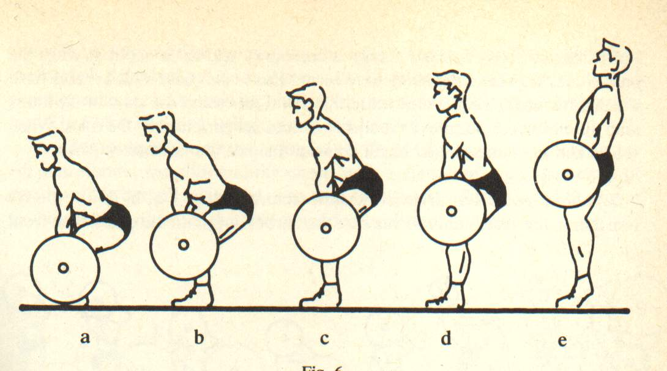
وضع البدء The starting position
وهو يشبه وضع البدء في الخطف لكن الحقيقة تتطلب القبضة الضيقة ، ويكون الحوض (الورك) أقل ارتفاعاً من الخطف والجذع مائلاً قليلاً إلى الأمام بزاوية 45ْ عن الطبلة والرأس
الشكل (6)

Slide 6
على استقامة الجذع ، والنظر متجهاً إلى الأمام والأسفل بمسافة 6-7 سنتمترات عن قضيب الثقل ، وتتباعد القدمان بقدر عرض الكتفين ويكون مقدم القدمين بوضع متوازٍ أو متباعدتين قليلاً .
"وهناك البدء الآسيوي" وفيه تكون الركبتان خارج اليدين أي تلامس المرفقين الفخذين من الداخل والجذع يكون أكثر انتصاباً من الحالة السابقة وتتقارب عقبا الرباع بالشكل كبير وينفتح مقدم القدمين إلى الخارج كثيراً وتقل الزاوية المحصورة بين الفخذ والساق وبين الفخذ والجذع.

Slide 7
2- السحب
ويؤدى بمرحلتين الأولى تكون بطيئة وتستمر حتى يصل الثقل الثلث السفلي من الفخذين عندها يقترب الثقل من جسم الرباع .
والمرحلة الثانية للسحب تبدأ بثني الركبتين ثانية (حركة الركبتين وتسمى بالانثناء المزدوج للركبتين) ويدخلان تحت قضيب الثقل ، وهنا تكبر الزاوية المحصورة بين الفخذين والجذع . عندها ينجز الانفجار بحركة موحدة من قبل الرجلين والجذع ولابد من الإشارة إلى أن الانفجار يعمل على وصول الجذع والجسم إلى الوضع العمودي الكامل .

Slide 8
لغرض إنجاز الانفجار الفعال تحت أفضل حالة فمن الضرورة المطلقة أن يسند الرباع جسمه إلى كامل القدمين ، وعندما يقترب الثقل من أعلى ارتفاع له في مرحلة السحب الثانية يرفع الرباع كاحليه مستنداً إلى مقدم القدمين (المشطين) لغرض رفع الثقل إلى أقصى ارتفاع ممكن بمساعدة الذراعين والكتفين في الوقت نفسه .

Slide 9
إن أعلى نقطة يصل إليها هي أوطأ من السحب في الخطف والتي تكون بارتفاع مستوى حزام الرباع إذ أن رفع الثقل عالياً عملية غير اقتصادية وخطرة ، لأنها تستهلك طاقة كبيرة ، كذلك في اللحظة التي ينزل الثقل على الصدر يحتمل أن يؤدي إلى الإصابة . هذا هو السبب الذي يجعل بعض الرباعيين يلمسون الركبتين بالمرفقين (في حال القرفصاء) .

Slide 10
3-السقوط :
السقوط بطريقة القرفصاء Squat
تتسم هذه الحركة بالسهولة لذا يلجأ معظم الرباعيين إلى تطبيقها .
بعد أن يصل الثقل إلى أعلى نقطة في السحب تجرى عملية القرفصاء الكامل (العميق) يصحبها لف المرفقين تحت الثقل ووضعه على الصدر .
تجري عملية القرفصاء بوضع القدمين في موضعهما نفسه بتباعد مقدم القدمين في البداية أو بعد القفز .
كما في الخطف يكون من الصعوبة الاحتفاظ بالاتزان الأمامي – الخلفي ، يكون وضع الجذع منتصباً ، والمرفقان المرتفعان إلى مستوى الكتفين يجب أن لا يلمسا الركبتين .

Slide 11
4-النهوض
النهوض من وضع القرفصاء :
تؤدى هذه الحركة بسهولة إذا كانت الصدمة الناتجة عن ضرب الفخذين بعضلة سمانة الساق قد استخدمت .إذ أن هذه الصدمة تساعد الرباع كثيراً عند النهوض من وضع القرفصاء العميق ، وفي كثير من الأوقات لا تستخدم هذه الصدمة ، لأن قضيب الثقل مثبت على الصدر ومتجه كثيراً إلى الأمام ، فإذا تم إجراء استقامة الرجلين فهذا يؤدي إلى فشل المحاولة

